Slide 1
CHỦ ĐỀ : KHU RỪNG NHỆT ĐỚI
Bài 5: KHU RỪNG THÂN THIỆN
( tiết 1 +2 )

Slide 2
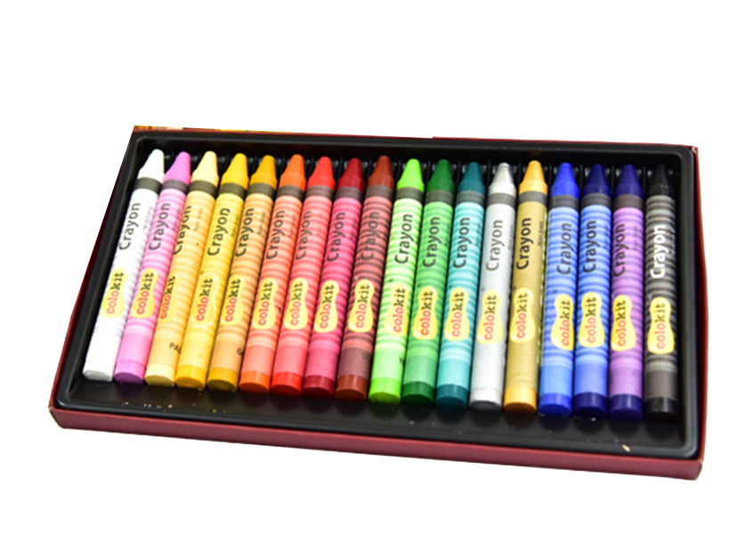
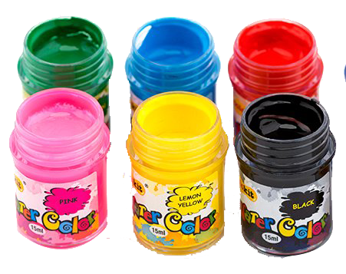
Chuẩn bị đồ dùng học tập

Slide 3
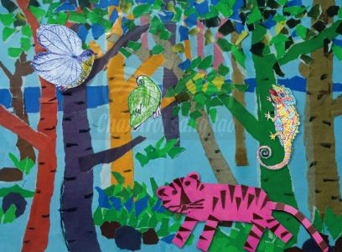
Hoạt động 1: khám phá
( Xem tranh khu rừng )

Slide 4
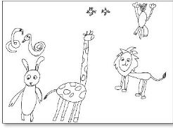
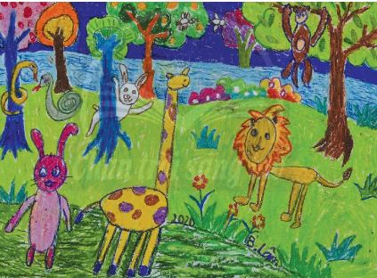
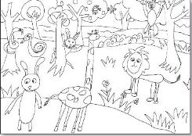
Hoạt động 2: Kiến tạo kiến thức - kĩ năng
Cách vẽ tranh với con vật trong rừng
Bước 1
Bước 3
Bước 2

Slide 5
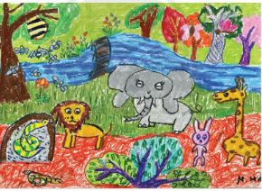
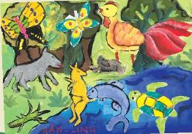
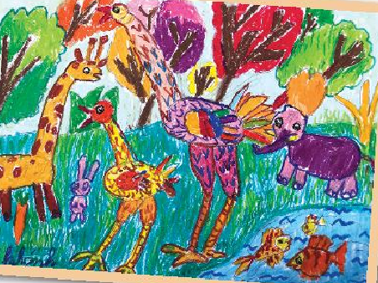
Tạo sản phẩm mĩ thuật với
những con vật sống trong rừng
3
1
2

Slide 6
Hoạt động 3: Luyện tập - sáng tạo
- Yêu cầu học sinh thực hành cá nhân / nhóm
- Tạo sản phẩm mĩ thuật về những con vật sống trong rừng

Slide 7
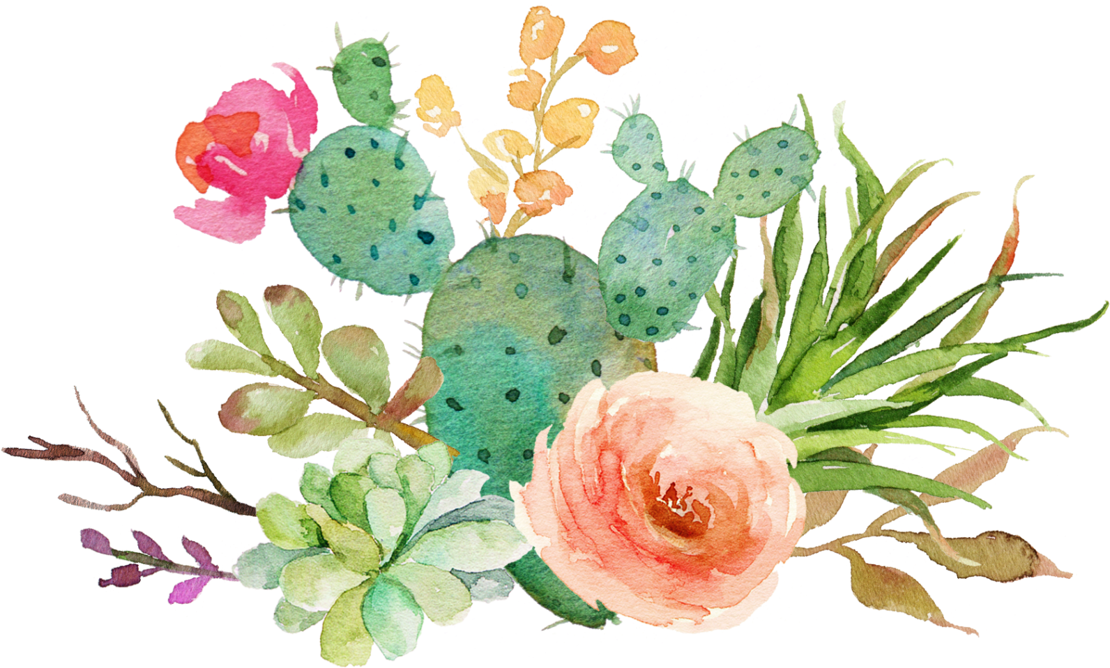
Hoạt động 4 : Phân tích đánh giá
- Trưng bày sản phẩm và chia sẻ

Slide 8
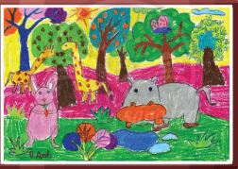
Hoạt động 5 : Vận dụng - phát triển
Tìm hiểu tranh của bạn

Slide 9
Tổng
kết
BÀI
học

Slide 10
Chúc quý thầy cô và gia đình
luôn mạnh khỏe gia đình hạnh phúc
chúc các bạn HS chăm ngoan học giỏi

